Slide 1


Atención psicosocial y cuidado dirigido a personal que atiende a migrantes en situación de vulnerabilidad

Slide 2
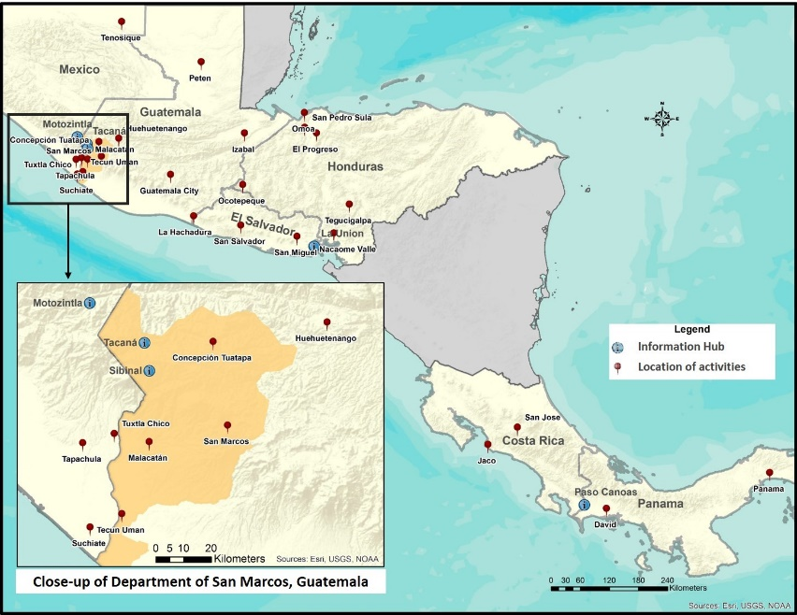
Programa Mesoamérica:
Fortaleciendo las capacidades de protección y
asistencia a migrantes en condición de vulnerabilidad
Países beneficiarios: Guatemala, El Salvador, Honduras, México (frontera sur), Costa Rica y Panamá
Inicio: Octubre 2015
Fin: Septiembre 2016 (VI Fase)
Donante: Departamento de Estado de los Estados Unidos de América (PRM)
Objetivos: Fortalecer las capacidades de las entidades gubernamentales y sociedad civil para mejorar la detección de personas migrantes en condición de vulnerabilidad y brindar una asistencia adecuada según las necesidades de protección y asistencia de grupos específicos., entre los que se encuentran las Víctimas de Trata. Cobra especial relevancia en esta fase el tema de niñez migrante no acompañada y/ o separada en el triángulo norte y México.
Estado: en ejecución
Ámbitos de trabajo:
Fortalecimiento capacidades (talleres, cursos virtuales y presenciales)
Prevención y divulgación (campañas, ventanillas informativas para migrantes, fortalecimiento redes sociedad civil)
Asistencia directa y retorno voluntario a migrantes altamente vulnerables
Actividades de coordinación regional (reuniones transfronterizas, apoyo CRM, OCAM)
Notes:
Información general del proyecto

Slide 3
La atención psicosocial como parte de la respuesta integral de Naciones Unidas
Declaración de Nueva York para los Refugiados y los Migrantes (19 septiembre 2016)
34. “Procuraremos proporcionar servicios básicos de salud, educación y desarrollo psicosocial y servicios de inscripción de todos los nacimientos en nuestros territorios.”
59. Reafirmamos nuestro compromiso de proteger los derechos humanos de los niños migrantes, dada su vulnerabilidad, particularmente los niños migrantes no acompañados, y de brindar acceso a los servicios básicos psicosociales
C: “Evaluar y atender las necesidades esenciales de los refugiados, en particular, facilitando su acceso a suficiente agua potable, servicios de saneamiento, alimentos, nutrición, viviendas, apoyo psicosocial y atención de la salud” (anexo 1, Marco de respuesta integral para los refugiados)

Slide 4
La atención psicosocial como parte de la respuesta integral de la OIM (anterior a 19 Setiembre)
Marco Operativo de Gobernacion Migratoria
Normas internacionales y derechos humanos
Enfoques de gobierno integrados
Colaboracion con asociados
Bienestar socio-economico de migrantes y sociedad
Abordaje eficaz de aspetos de movilidad en situaciones de crisis
Migracion segura ordenada y digna
Marco Operativo de Crisis Migratorias (MCOF)
Manejo de Fronteras con enfoque de Salud y Asistencia Humanitaria (HHBM)
Asistencia Psicosocial:
ayuda al migrante,
ayuda a tener mejor informacion para todas formas de asistencia y politicas

Slide 5
CONTEXTO
Corredor Migratorio
  Migración multicausal
  Población migrante diversa en el contexto de Mesoamérica
  Flujos extraregionales
Cambio de paradigma sobre la atención en crisis (PAP)
Desarrollo de capacitación en atención psicosocial a personas migrantes limitada
Diagnósticos en albergues y estaciones migratorias

Slide 6
Salud y atención psicosocial
Definición de salud según OMS:
“Un estado de completo bienestar físico, mental y social y no solamente la ausencia de afecciones o enfermedades” (OMS, 1948).
Y salud mental como:
“estado de bienestar en el cual una persona es capaz de desarrollar habilidades que le permiten afrontar las situaciones estresantes cotidianas, puede trabajar de manera productiva, beneficiosa y está en capacidad de contribuir a la comunidad” (OMS, 2002)
Salud Mental
Psicosocial
Bienestar psicológico

Slide 7
Atención y apoyo psicosocial desde OIM
Reconocer en las manifestaciones del malestar de las personas migrantes, sus recursos y necesidades, en vez de patologías procurando el bienestar psicológico,
Entendido el malestar como un constructo que expresa el sentir positivo y el pensar constructivo del ser humano acerca de sí mismo y que se relaciona estrechamente con aspectos específicos del funcionamiento físico, psíquico y social.

Slide 8
Respuesta psicosocial en contextos de migración
Etapas del proceso migratorio
Respuesta psicosocial
fortalecer la institucionalidad y satisfacer las necesidades de las comunidades afectadas.
Factores de riesgo
Vulnerabilidades psicosociales
mantener y recuperar el bienestar de la familia, las comunidades y los individuos en los diferentes contextos migratorios.
Apoyo Psicosocial

Slide 9
Objetivo General de la Caja de Herramientas
Ofrecer al personal involucrado en la atención a personas migrantes:
un marco comprensivo
una serie de actividades de atención psicosocial y de cuidado
una red de apoyo a migrantes en situación de vulnerabilidad
Todo basado en el reconocimiento del valor de su trabajo

Slide 10
Talleres de consulta y visitas a albergues y estaciones migratorias en Honduras, México y Guatemala

Slide 11
Constatar impactos psicosociales de la migración
Buenas prácticas de instituciones y principalmente de ONGs
Detección de debilidades en atención psicosocial y recursos para alimentar la propuesta
Se definen competencias y áreas de atención psicosocial que permitieron construir actividades con retroalimentacion/ reflexion y atender las exigencias de las complejidades de las migraciones.

Slide 12
Construcción pedagógica
Manual – Caja de Herramientas práctico
Módulo de capacitación en línea
Talleres de capacitación presencial centrados en la aplicación de técnicas que incorporan la narrativa, los primeros auxilios psicológicos, la gestión y articulación interinstitucional y el cuidado del personal

Slide 13
Alcances
Fortalecer competencias de atención psicosocial
Atención que lleva a validar y resinificar el significado de sus historias desde un enfoque en la esperanza
Restituir el equilibrio emocional ante situaciones de crisis
Articular sistemas de esfuerzos entre interinstitucionales y redes de apoyo locales
Cuidar a los cuidadores con prácticas institucionales de cuidado y autocuido.

Slide 14
Atención Psicosocial a personal que atiende migrantes en Mesoamérica
2 componentes:
Fortalecimiento de las COMPETENCIAS para brindar atención psicosocial
Para intervenir sobre las ÁREAS de atención psicosocial que se ven afectadas antes y durante la migración
Preguntas,
imaginar el futuro, creación de sistema de respuesta, cuidado a cuidadores.
Identidad, Reconstrucción de la confianza,
recursos de afrontamiento.
Atención psicosocial: Bienestar Psicológico

Slide 15
Talleres de capacitación en atención psicosocial en México, Honduras, Panamá, El Salvador, Guatemala y Costa Rica
Actividades para el fortalecimiento de competencias para la atención psicosocial
Actividades para intervenir sobre las áreas de la atención psicosocial

Slide 16
Principales hallazgos

Slide 17
Fortalezas y oportunidades
Antecedentes de buenas prácticas de atención psicosocial en la región, sobretodo de producción de materiales para primeros auxilios psicológicos por parte de ONG´s y agencias internacionales (CICR, Fray Mathías, HIAS Panamá, Visión Mundial, IEP Sin Fronteras, Soleterre, UNICEF)
Conciencia y aplicación de buenas prácticas de autocuido por parte de el personal que atiende personas migrantes
11 funcionarias/os becados por OIM para su formación en la 2da edición del Diplomado para primeros Auxilios Psicológicos a personas migrantes, brindado por Universidad ORT México durante agosto-octubre 2016. (Programa Mesoamérica de OIM participa como facilitador dentro del módulo IV: herramientas para la intervención psicosocial básica)
Solicitud expresa por parte de instituciones de seguir siendo capacitados, específicamente demandan un proceso de formación continua en el enfoque psicosocial y paralelamente en el uso de las herramientas para la atención.
Validación por parte de las instituciones destinatarias del sistema de capacitación enfocado en competencias y áreas de atención psicosocial ofrecido por OIM.
Versión online del módulo de capacitación (en desarrollo)
Sistema de seguimiento, monitoreo y evaluación como parte de la propuesta que permitirá evaluar el impacto, detectar necesidades e invertir en fortalecimiento de las áreas débiles

Slide 18
Retos y necesidades identificadas
Visión comun equivocada de atención psicosocial:
  intervención psicológica por profesionales en Psicología y Trabajo Social.
  realizar informes psicosociales (que en algunos países parten de un marco legal),
  Olvido de atención inmediata y el trabajo en prevención con comunidades y el seguimiento para la articulación de respuestas.
Integracion con otras practicas y necesidad de aclaración de funciones
  En centros de aprehensión / estaciones migratorias, atención centrada en trámites administrativos, personal realizando múltiples funciones (psicólogas que son a la vez oficiales de seguridad y OPIS)
  En albergues: atención psicosocial tendiente a terapia ocupacional o atención psicológica con una orientación clínica enfocada en la patología, mayoritariamente. Alta rotación de personal, quien mayoritariamente es voluntario.
Débiles prácticas de cuidado del personal de atención, con excepción de instituciones de algunos países que brindan capacitación y tiempo libre para esparcimiento

Slide 19
Retos y necesidades identificadas
Contexto migratorio de emergencia (niñez, personas migrantes extraregionales)
Sobrecarga laboral presente en los equipos de trabajo (desgaste, burn out, traumatización de los equipos, fatiga por compasión)
Priorización de procesos administrativos frente a los procesos de atención integral desde un enfoque psicosocial
No se contemplan las prácticas de cuidado al personal como una práctica prioritaria dentro de las instituciones

Slide 20
Conclusiones
Respuesta de OIM basada en diagnóstico de necesidades y consultas previas
  Herramienta fuerte y valida por beneficiarios
  Flexible para necesidades identificadas posterior a su aplicación.
Capacitaciones basado en material validado: Fase VII del Programa Mesoamérica continuara – regional (intercambio) y nacionales /locales
Sistema de monitoreo, evaluación y seguimiento: identificacion de áreas de mejora, necesidades y próximos pasos en atención psicosocial.
Oportunidad: un proceso de capacitación sostenido para fortalecer gobiernos y sociedad civil para mejorar la atención de migrantes vulnerables, por parte del Programa Regional Mesoamérica

Slide 21
El Futuro Practicas y Politicas Integradas
Integración completa en políticas organizacionales para asistencia :
MIGOF
MCOF
HHBM
Asistencia Psicosocial:
Ayuda al migrante,
Ayuda a tener mejor información para
todas formas de asistencia y políticas

Slide 22

¡Muchas gracias!
OIM COSTA RICA
http://costarica.iom.int/site/
Programa Regional Mesoamérica
http://www.programamesoamerica.iom.int/

